Slide 1
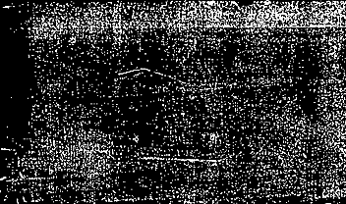


JAZYK A KOMUNIKÁCIA Seminár zo slovenského jazyka a literatúry (SSJL)

Slide 2
- je určený pre študentov IV.A4, oktávy, - prebehne v šk. r. 2026/2027, - trvá dve hodiny týždenne.

Slide 3
SEMINÁR ZO SLOVENSKÉHO JAZYKA A LITERATÚRY SSJL
Prvý polrok:
- príprava na EČ MS (test) a PFIČ (sloh),
- opakovanie jednotlivých jazykových rovín (teória a ukážky s cvičeniami) + precvičovanie určených slohových žánrov, skúšobné písanie maturitného slohu.
Druhý polrok:
- príprava na ÚFIČ (ústna skúška),
- opakovanie literárnych období (teória + ukážky literárnych textov s úlohami), povinných diel.

Slide 4

Ukážka 1
Inovať nesadla ani na smreky, ani na vŕby, neprišla o polnoci, ako chodieva, prišla za bieleho dňa a sadla iba na Makovu chalupu. Vstal raz, druhý raz, zastavil sa pri truhle, díva sa na inovať, ktorá sa neroztápala, a na inovati videl takúto reč: „Nehnevaj sa na mňa, Jožko, veď ja za nič nemôžem. Keby som len trochu bola tušila, keby som skôr tušila, že ma budeš raz i nenávidieť, veď by som ja nebola oslabla do truhly.“
Podčiarkni v ukážke jeden podstatné meno, ktoré je symbolom smrti.
Vypíš z ukážky personifikáciu.
Uveď aspoň tri útrapy, ktoré musí prekonať Jozef Mak v rovnomennom románe:
Autor nazýva Jozefa Maka prívlastkom človek - ............................. Vysvetli, ako to myslí.
Urč v podčiarknutej časti ukážky všetky gramatické kategórie slovesa.
UKÁŽKA Z PRACOVNÉHO LISTU

